Slide 1
КАКО УЧИТИ БРЖЕ И БОЉЕ
ДРАГИ НАШИ УЧЕНИЦИ,
ПРИЛИКОМ ОБРАДЕ УПИТНИКА, КОЈЕ СТЕ ПОПУЊАВАЛИ, ПРИМЕТИЛИ СМО ДА ПОСТОЈЕ ИЗВЕСНЕ ТЕШКОЋЕ У САВЛАДАВАЊУ ПОЈЕДИНИХ ПРЕДМЕТА. ОВОМ ПРЕЗЕНТАЦИЈОМ, ПОКУШАЋЕМО ДА ВАМ ПОМОГНЕМО ДА НА БРЖИ И БОЉИ НАЧИН САВЛАДАТЕ ГРАДИВО БИОЛОГИЈЕ, МАТЕМАТИКЕ, ИСТОРИЈЕ, СТРАНИХ ЈЕЗИКА.

Slide 2
УЧЕЊЕ ЈЕ...
УЧЕЊЕ ЈЕ ПСИХИЧКИ ПРОЦЕС КОЈИ ДОВОДИ ДО РЕЛАТИВНО ТРАЈНИХ, СТЕЧЕНИХ ПРОМЕНА У ФУНКЦИОНИСАЊУ ПОЈЕДНИЦА.
УЧЕЊЕ ЈЕ ВЕШТИНА И КАО И СВАКА ВЕШТИНА, КАДА СЕ ЈЕДНОМ НАУЧИ ПОСЛЕ СВЕ БУДЕ ЈЕДНОСТАВНО И ЛАКО.
УЧЕЊЕ ЈЕ НАЈДЕЛОТВОРНИЈЕ КАДА ЈЕ ЗАБАВНО ☺

Slide 3
КАКО УЧИТИ БИОЛОГИЈУ
За биологију је важно да се учи поступно и стално, по мало.
Радозналост и посмтарање су довољни да се заинтересујеш за биологију.
Кад посматраш и анализираш биљке и животиње лакше ћеш да разумеш себе и своје тело. Кад научиш како тело ради, можеш боље да га чуваш, развијаш и улепшаваш.

Slide 4
Поступак учења биологије
Прегледаш лекцију и видиш шта је задатак, циљ. Шта је то што ћеш да научиш? Какво је нешто, како ради и чему служи?
Подвучеш кључне речи. Ту је можда најважније ствар за разумевање. Треба све да преведеш на теби разумљив језик.

Slide 5
Све што је на непознатом језику када преведеш биће и разумљиво и сликовито. Видећеш да су научници углавном описивали оно што су видели. Када и ти видиш слике, неће ти бити тешко да опишеш и запамтиш.
Користи обавезно слике, цртеже и дијаграме. Видећеш да и оно што изгледа компликовано и тешко, у ствари је једноставно и лако може да се памти.

Slide 6
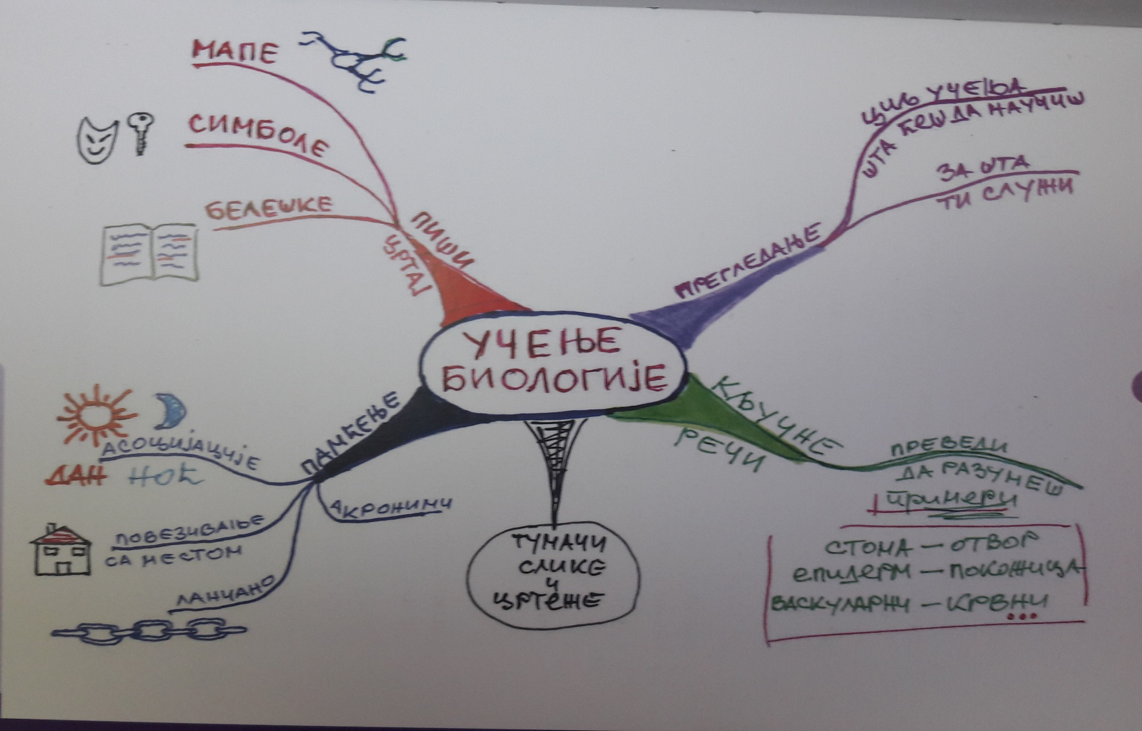
Најлакше ћеш научити ако направиш своју мапу. Ево један пример да ти помогне:

Slide 7
Поступак учења математике
За математику највише важи да не може да се учи пасивно, само гледајући или само читањем.
Вештина решавања математичких задатака се такође учи.
Математика је процес размишљања о могућим начинима да се дође до решења, а тек потом симболичко приказивање пробелма и извођење математичкох операција.

Slide 8
Да би успешно решио математички задатак, потребно је да:
1. Схватиш задатак (нађеш кључне речи)
2. Направиш план решавања (превођење кључних речи у математичке симболе)
3. Реализујеш план (урадиш задатак према поставци, формулама)
4. Провериш резултат (не прелази на другу област, док не савладаш претходну)
5. Када схватиш како се решава неки задатак, промени вредности и реши још неколико задатака истог типа.

Slide 9
КЉУЧ УСПЕХА
Код учења математике најбоље би било да почнеш да првиш збирку сажетих лекција (ЗСЛ) које можеш користити у решавању задатака. При прављењу ове врсте сажетих белешки, веома је важно да користиш боје и наслове да те подсете када да примениш одређено правило или формулу.

Slide 10
Поступак учења историје
Анализирање текста из историје
Користи историјску карту ради боље визуелизације: где се шта одвијало, куда и како су се кретали освајачи.
Руководи се питањима: КО? (је нешто урадио) КАДА? (је нешто било) и ЗАШТО? (је нешто било).
Тако ћеш боље да разумеш лекцију и нађеш кључне речи.

Slide 11
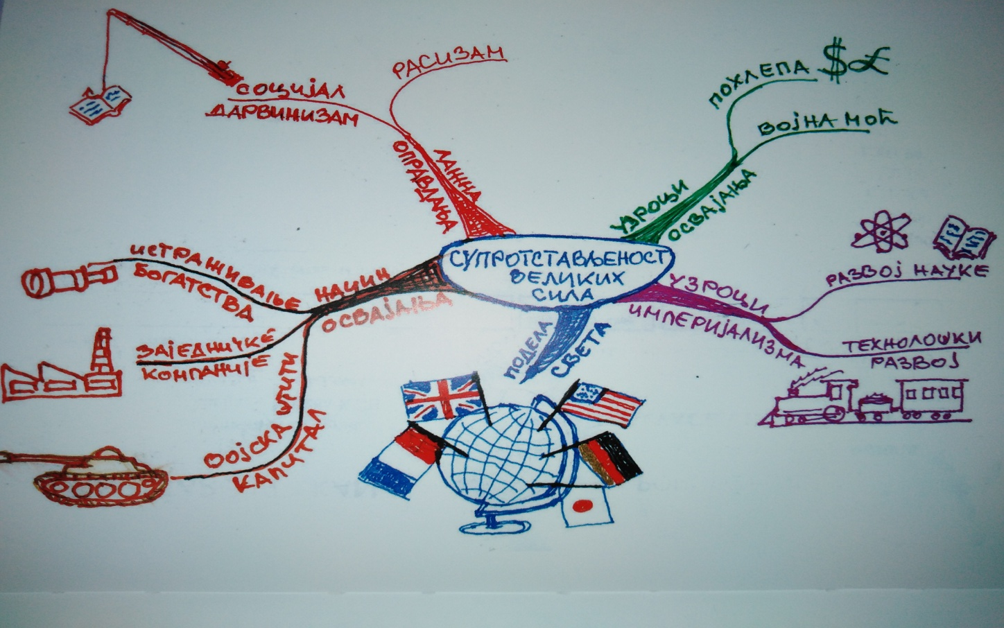
Коришћење дијаграма за обнављање историје
Различите боје одређују различите делове, кључне речи усмеравају пажњу на сваки од цртежа, симболи са маргина представљају одређене чињенице.

Slide 12
Како учити страни језик
Познато је да се страни језик најбоље учи у свакодневним ситуацијама у којима може да се употреби. Могу се одглумити ситуације у којима ти играш улоге, замишљене као одређени призор на сцени. Може се глумити одлазак на путовање, у продавницу, код лекара и др.

Slide 13
На почетку је важно прочитати текст и подвући кључне и непознате речи (непознате речи се могу учити и помоћу цртежа, асоцијација, повезивање по сродности, различитости)
Читајући текст из књиге, замишљај сцену и одглуми своју улогу (позови чланове породице да ти помогну)
Можеш да направиш и табелу времена са речима и реченицама из лекције
Вежбај склапање реченица, користећи неколико времена и нових речи и израза (тако ћеш истовремено богатити речник и памтити граматику страног језика)

Slide 14
Оцени себе
Када се заврши одговарање или тестирање обично сви коментаришу како је било. Неко се уплашио, неко није знао, неко није могао да се сети. Неко је пожурио, а неко није имао довољно времена. Искористи то за свој дневник, да оценош себе: да утврдиш оно што је било добро и да поправиш оно што је требало мало боље.
СРЕЋНО!

Slide 15
Коришћена литература:
Б. Гојковић, “Како учити брже и боље”, Плато
Група аутора, “Како развијати вештине подучавања”, Клет

